Slide 1






HOAÏT ÑOÂNG TRAÛI NGHIEÄM
CHÀO MỪNG CÁC EM ĐẾN VỚI BÀI HỌC NGÀY HÔM NAY!
GIAÙO VIEÂN: Phan Anh Dũng

Slide 2



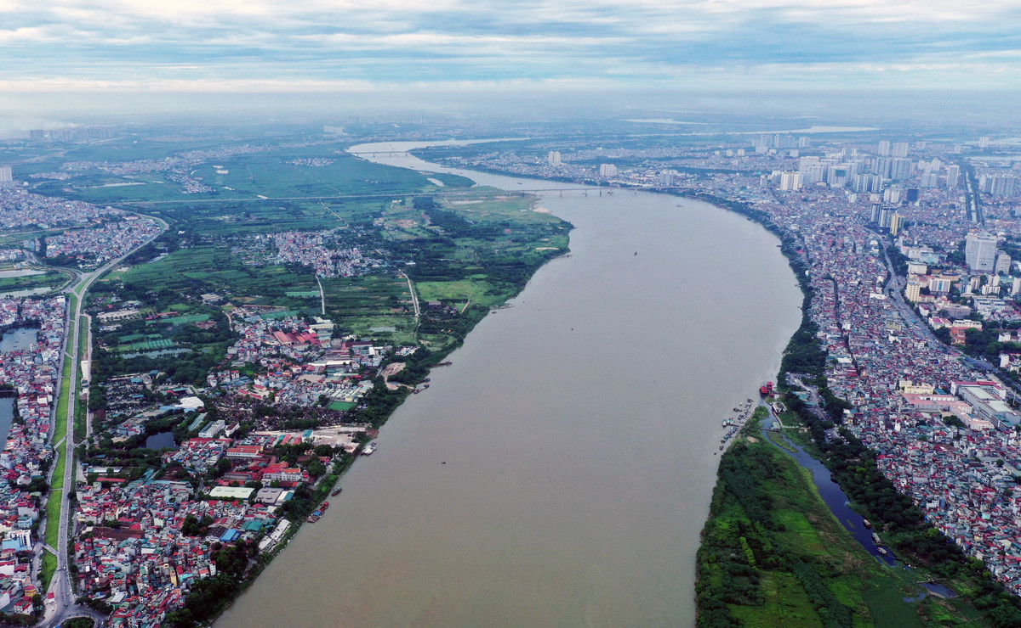
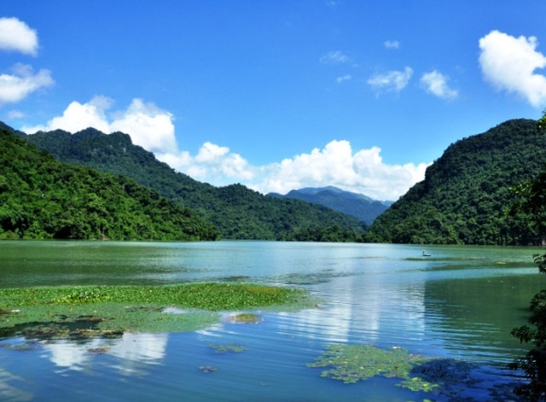
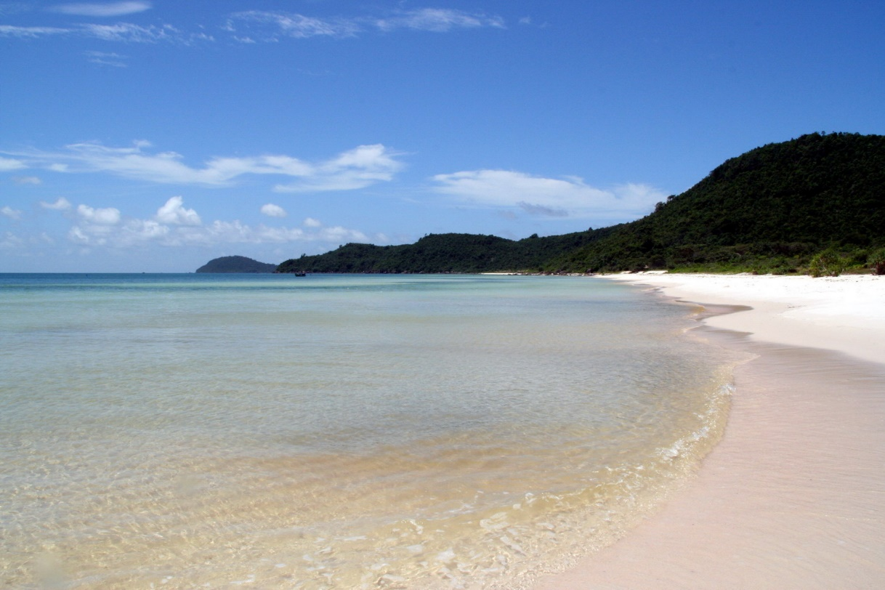
GỢI Ý THAM KHẢO
Các em chọn một số cảnh quan dưới đây như:
Sông
Hồ
Biển

Slide 3
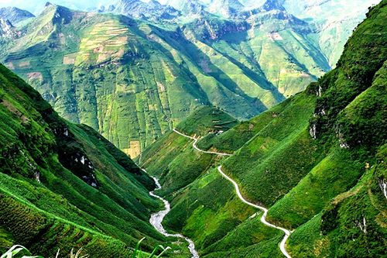
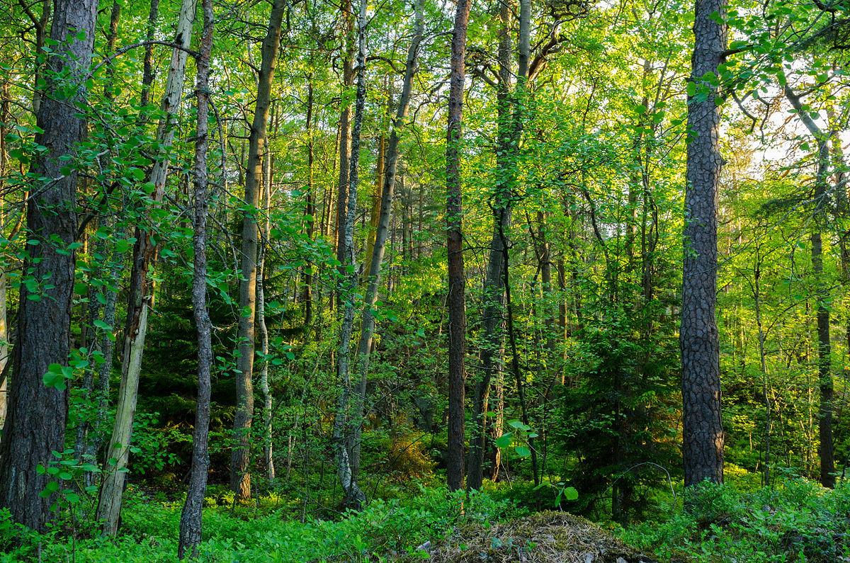
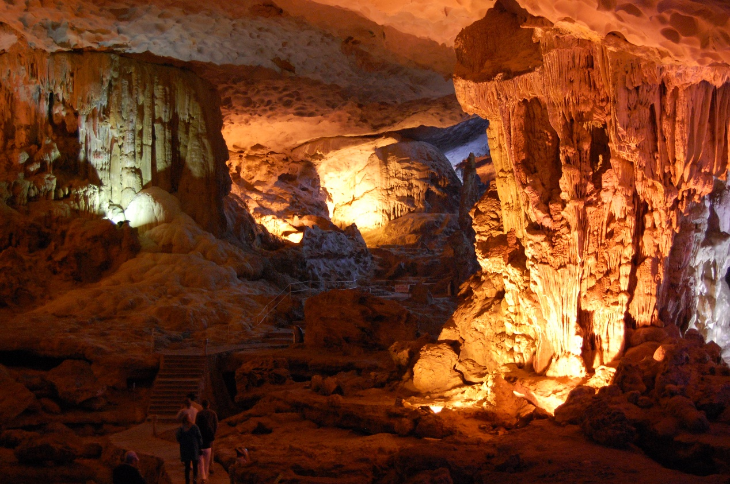
GỢI Ý THAM KHẢO
Các em có thể chọn một số cảnh quan như:
Đồi núi
Rừng
Hang động

Slide 4




Các em hãy quan sát một số hình ảnh tham khảo cho sẵn dưới đây và nhận diện các địa điểm có trong tranh
Yêu cầu

Slide 5


Hoạt động 2:
Xây dựng Hành trình trải nghiệm để giới thiệu về cảnh quan thiên nhiên ở địa phương

Slide 6





Hướng dẫn thực hiện
Xác định nguồn thông tin có thể tham khảo thêm
Hỏi người thân
Đọc sách báo
Tìm kiếm trên mạng
Thống nhất cách vẽ sơ đồ Hành trình trải nghiệm

